Slide 1
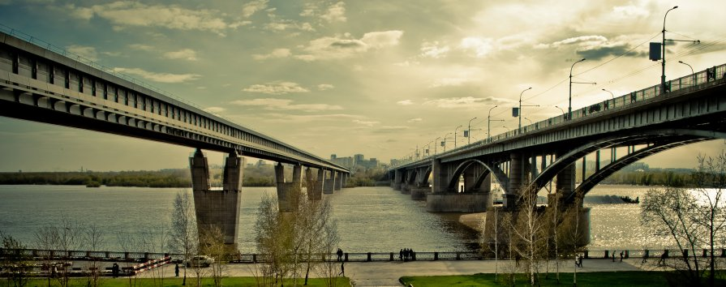
Параллельность прямой и плоскости

Slide 2
Прямая и плоскость
Имеют одну общую точку
Имеют две общие точки
Не имеют общих точек

Slide 3
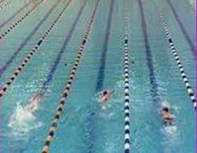
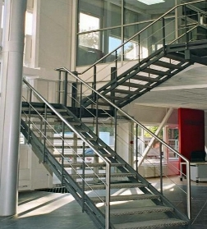
Определение
Прямая и плоскость называются параллельными, если они не имеют общих точек

Slide 4
Признак параллельности прямой и плоскости
Теорема. Если прямая, не лежащая в данной плоскости, параллельна какой-нибудь прямой, лежащей в плоскости, то она параллельна этой плоскости.
Дано: 𝑎∉α, 𝑎‖𝑏, 𝑏∈α
Доказать: 𝑎‖α
Док-во:
Пусть 𝑎‖α
(по лемме)
что противоречит условию 𝑏∈α
предположение неверно

Slide 5
Утверждения
Если плоскость проходит через данную прямую, параллельную другой плоскости, и пересекает эту плоскость, то линия пересечения плоскостей параллельна данной прямой.
Если одна из двух параллельных прямых параллельна данной плоскости, то другая прямая либо также параллельна данной плоскости, либо лежит в этой плоскости.

Slide 6
Решение задач
Геометрия (Атанасян) № 23,
Самостоятельно № 24

